Slide 1
ФИО Добек Владимир Аркадьевич
Район Приморский
ОУ №43
Группа №
Преподаватель: Чистякова Татьяна Львовна
Название работы: Иллюстрированный словарь

Slide 2
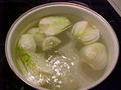
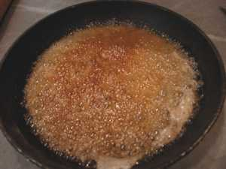
Blondir : Colorer légèrement la substance en la faisant rissoler doucement dans un corps gras
L’opération concerne surtout les oignons et les échalotes, mais on blondit également la farine dans le beurre fondu pour confectionner un roux blond
Notes:
L’opération concerne surtout les oignons et les échalotes, mais on blondit également la farine dans le beurre fondu pour confectionner un roux blond

Slide 3
brunoise Mode de découper les légumes en dés minuscules de 1 ou 2 mm de côté e le résultat de cette opération, que ce soit un mélange des légumes divers ou une certaine quantité d’un seul légume

Slide 4
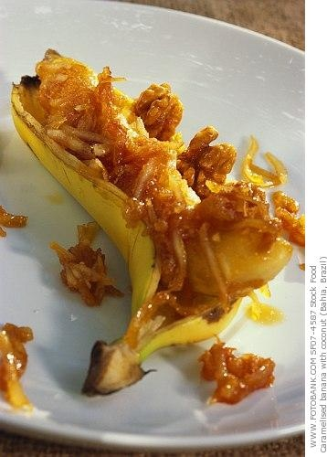
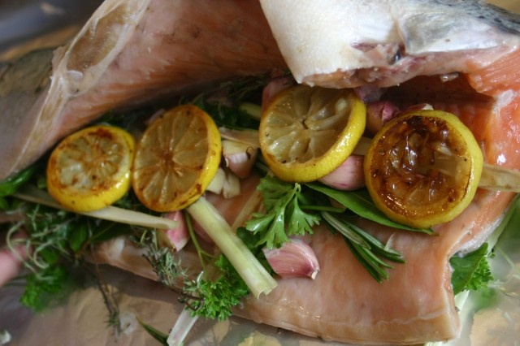
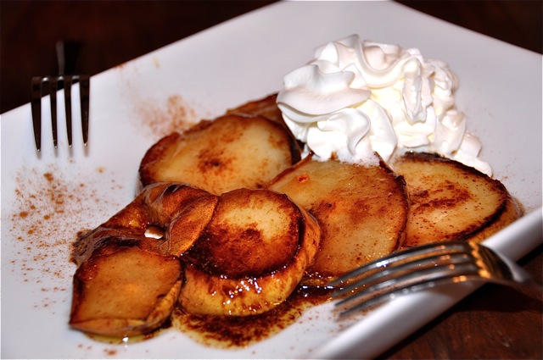
Caraméliser -transformer du sucre en caramel en le chauffant à feu doux; glacer de caramel des fruits déguisés, des choux

Slide 5
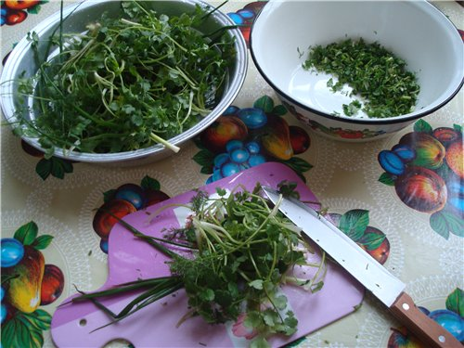
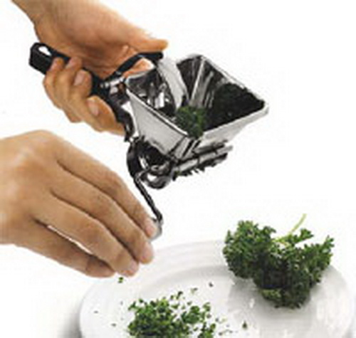
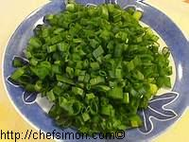
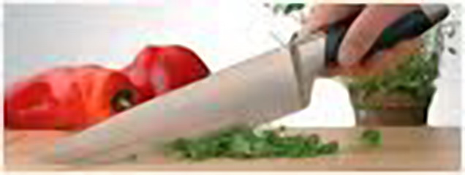
Ciseler. Les légumes et fines herbes ciselées sont taillées en menu morceaux en fines lanières ou en dés minuscules

Slide 6
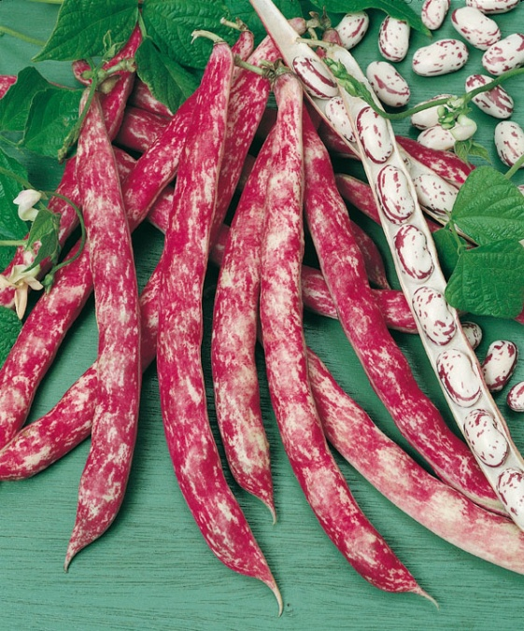
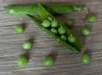
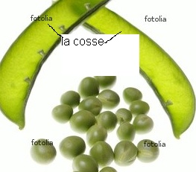
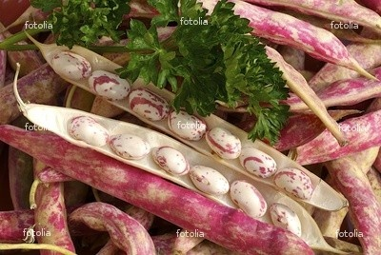
Écosser - enlever la cosse de (La cosse - enveloppe de petits pois, haricots, fèves)

Slide 7
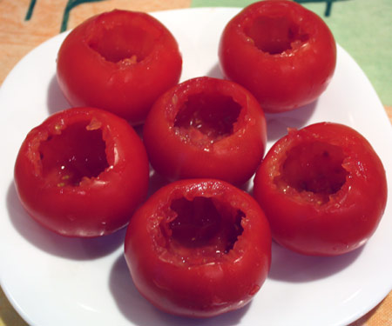
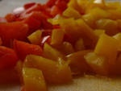
ÉPÉPINER – ÔTER DES PÉPINS D’UN FRUIT
ÉPÉPINER DES TOMATES
ÉPÉPINER DES POIVRONS

Slide 8
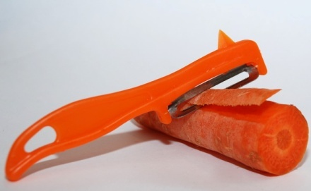
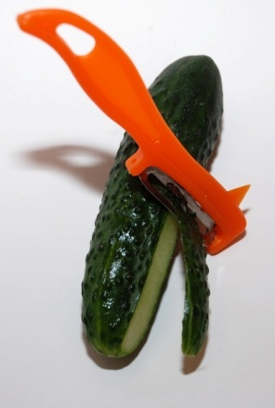
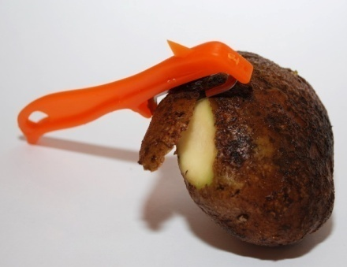
éplucher
Éplucher une carotte, un concombre
Eplucher un poivron , un tomate
une pomme de
terre

Slide 9
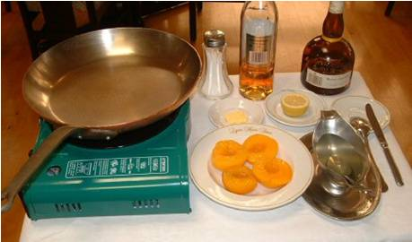
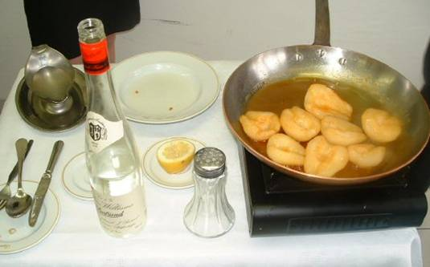
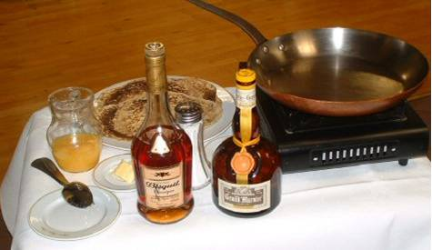
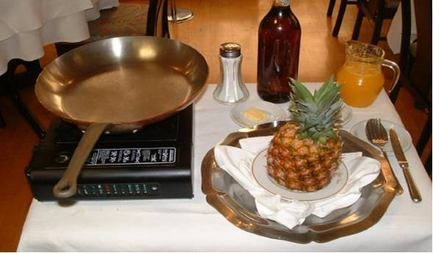
Flamber : arroser un apprêt salé en cours de cuisson d’un alcool préalablement chauffé et que l’on enflamme aussitôt
Flamber des pêches
Flamber des poires
Flamber des ananas
Flamber des crêpes

Slide 10
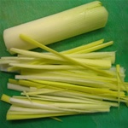
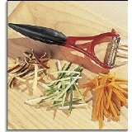
Julienne Préparation d’un ou de plusieurs légumes taillés en bâtonnets utilisés pour les garnitures, des potages ou de consommés

Slide 11
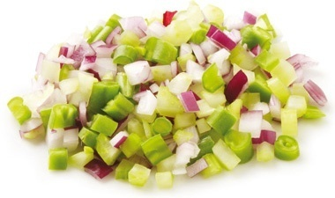
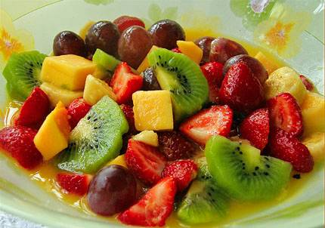
Macédoine Mélange de légumes taillés en petits dés et des haricots verts en tronçons. Cuits séparément, ces légumes sont ensuite mélangés avec de petits pois et éventuellement d’autres légumes

Slide 12
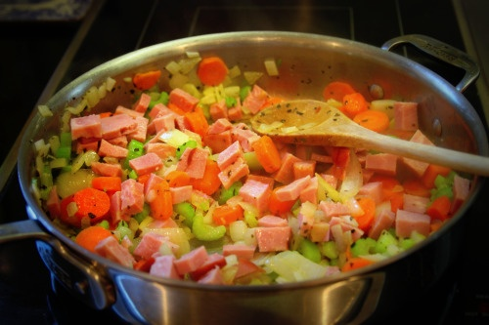
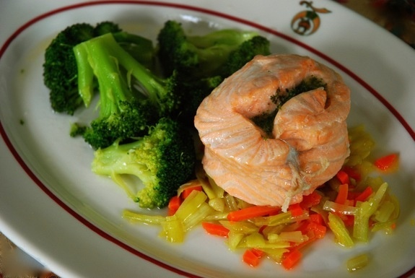
Mirepoix Préparation culinaire qui associe des légumes, du jambon, cru ou du lard maigre et une garniture aromatique. Fondu doucement au beurre, sert de garniture pour cuisiner des crustacés, des ragoûts, de viandes ou des légumes, des sauces

Slide 13
Monder Retirer la peau d’un fruit (amande, pêche, pistache) que l’on d’abord, mis dans une passoire et plongé quelques secondes dans l’eau à l’ébullition

Slide 14
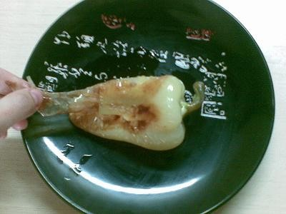
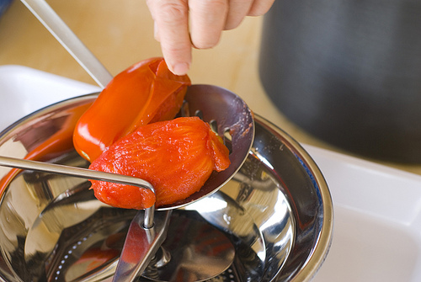
Peler Oter la peau d’un fruit
Peler les poivrons
Peler les tomates

Slide 15
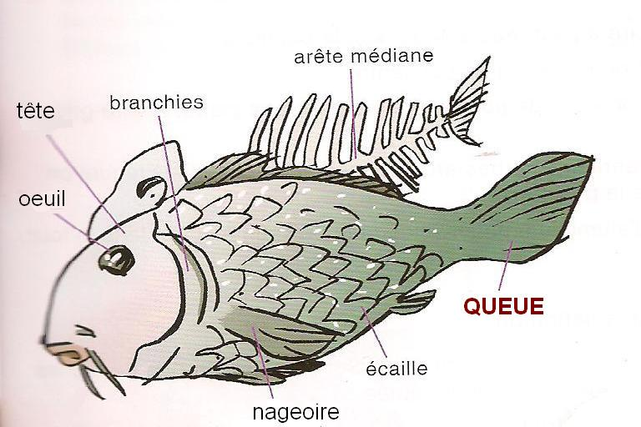
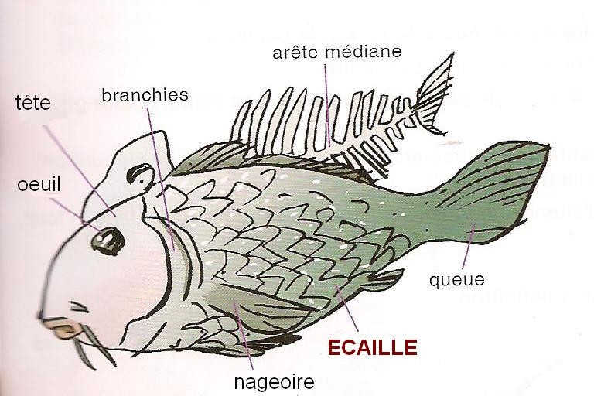
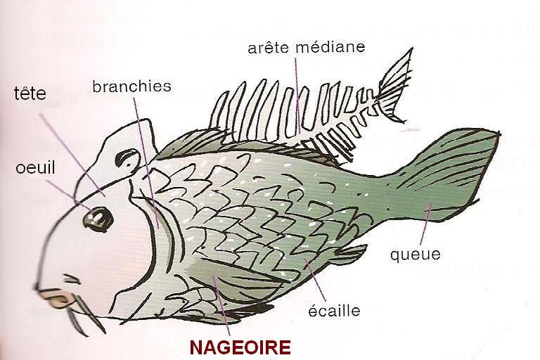
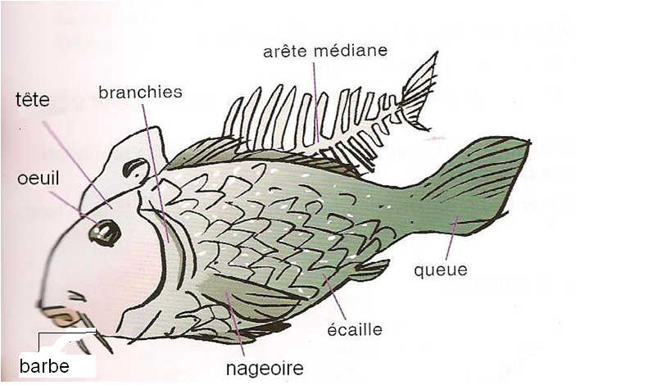
Un poisson à préparer Pour préparer un poisson il faut le priver des nageoires, d’écailles, on peut en détacher un arête médiane ou fileter
Nageoires
Queue
Écaille
barbe
Notes:
Pour préparer un poisson il faut le priver des nageoirs, d’écailles, on peut en détacher un arête médiane ou fileter

Slide 16
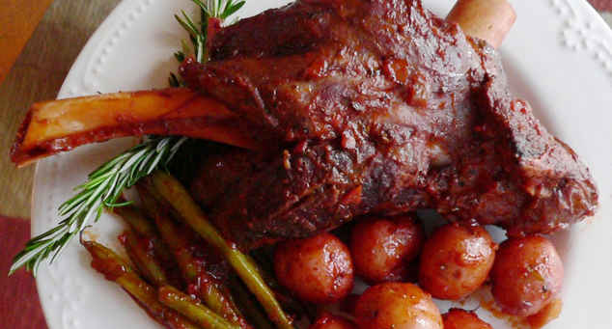
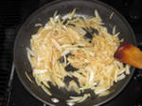
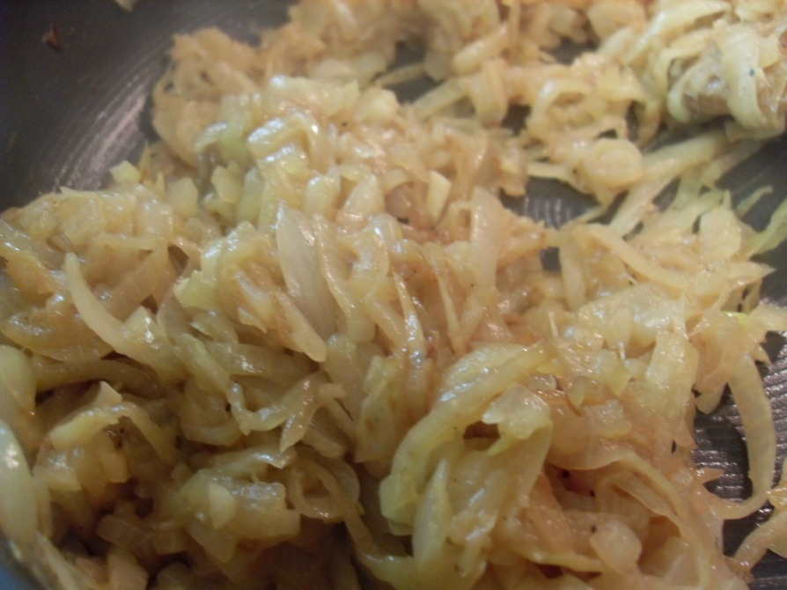
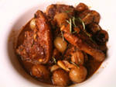
Caraméliser faire chauffer certains légumes avec du sucre et une petite quantité du beurre ou d’eau

Slide 17
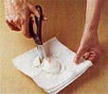
Ébarber Couper avec des ciseaux les nageoires d’un poisson cru.

Slide 18
Écailler Gratter le poisson pour le priver de ses écailles
Notes:
On gratte le poisson avec

Slide 19
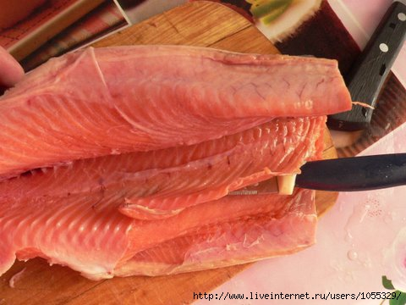
Fileter Séparer la chair du poisson de l’arête médian.

Slide 20
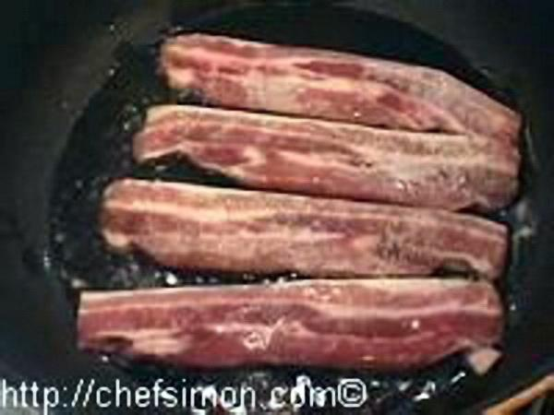
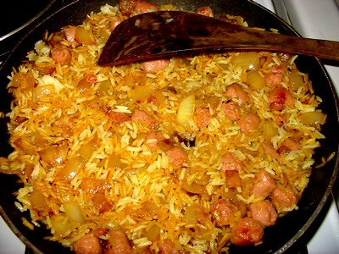
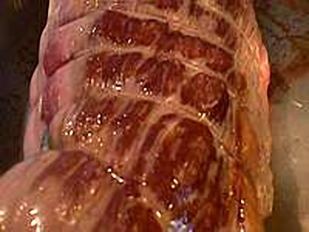
Rissoler faire colorer jusqu’à la caramélisation superficielle une viande, une volaille, ou une légume

Slide 21
Salade niçoise
1 - équeuter les haricots verts et les plonger dans une casserole d’eau bouillante additionnée du sel
2 - Dans l’eau de cuisson des haricots, plonger les tomates pour 30 secondes. Les rafraîchir, les peler, les épépiner, les couper en quartiers et les réserver dans le bol
3 - Débarrasser des poivrons de leurs pépins et des parties intérieures blanches. Les détailler en lanières
4 - égoutter le thon et les anchois
5 - émincer le fenouil en lamelles et l’oignon en rondelles, peler le concombre et le couper
en tranches.
6 - Dans un saladier, additionner huile d’olive à la vinaigrette.
7 - Ajouter la laitue coupée en chiffonnade, tous les légumes et le thon émietté, Mélanger.
8 - Décorer avec les œufs coupés en quartiers, les olives, les filets d’anchois et quelques
feuilles de basilic ciselées
9 - Réfrigérer 30 minutes environ avant de servir

Slide 22
Salade niçoise

Slide 23
